Slide 1



libfcgi技术分享
后端开发一组
王锋
搜狗品牌客户销售部

Slide 2



1、cgi介绍
2、libfcgi库
3、要看项目

Slide 3
1、cgi介绍
2、libfcgi库
3、要看项目

Slide 4
什么是cgi
网页内容的动态化催生了cgi的诞生，cgi定义了web服务器和后端动态语言通信的标准。
演示apache下c语言写的cgi。
/usr/local/apache2/cgi-bin
sleep函数模拟长时间的任务处理，多请求时创建了多个c-cgi进程。
http://10.134.109.235:8088/cgi-bin/c-cgi
http://10.134.109.235:8088/cgi-bin/go-cgi
Notes:
/usr/local/apache2/conf/httpd.conf:
ScriptAlias /cgi-bin/ "/usr/local/apache2/cgi-bin/"

Slide 5
fastcgi vs cgi
fastcgi是对cgi的改进，
（1）cgi是每次来请求创建一个新的进程，fastcgi进程一直在运行，跨请求的数据可以驻留在内存中
（2）和cgi一样，fastcgi可以用任何语言编写
（3）fastcgi可以在另一台机器上运行，和webserver通过web socket通信，cgi通过stdin/stdout/stderr和web服务器通信，所以只能运行在相同的机器。
（4）架构独立性，fastcgi程序可以是单线程或多线程，独立于web服务器

Slide 6
1、cgi介绍
2、libfcgi库
3、要看项目

Slide 7
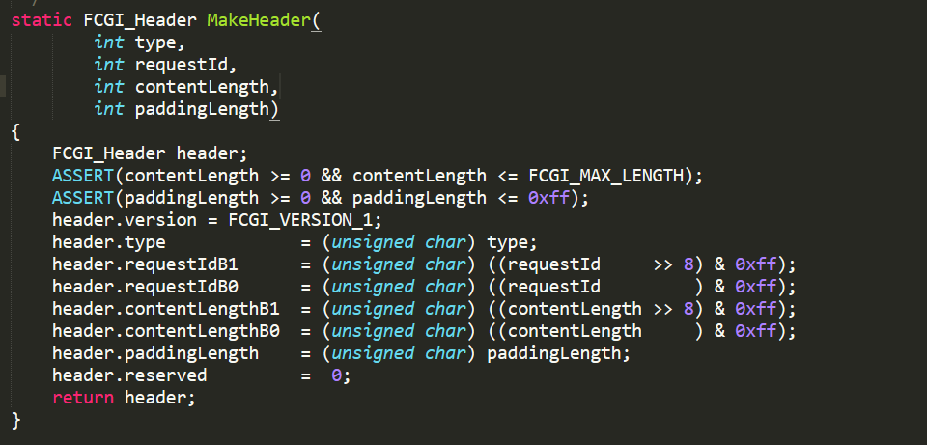
fastcgi协议
fastcgi协议定义了在fastcgi进程和web服务器之间传输数据的格式：
1: 协议版本号
2: 数据类型
3 and 4: 请求ID
5 and 6: 数据长度
x: 实际的数据字节
1
2
3
4
5
6
x

Slide 8
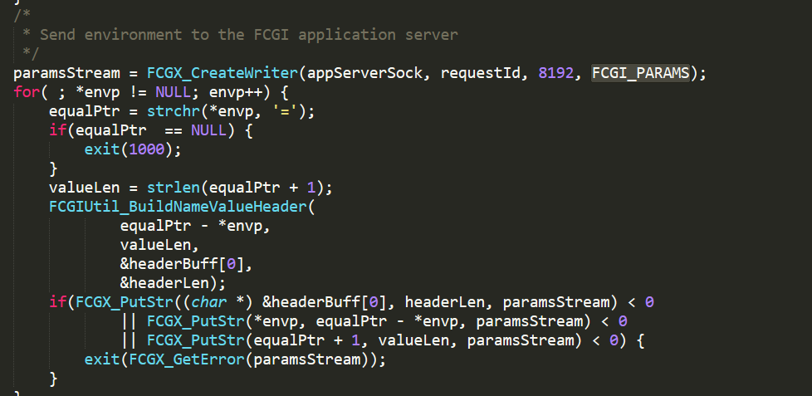
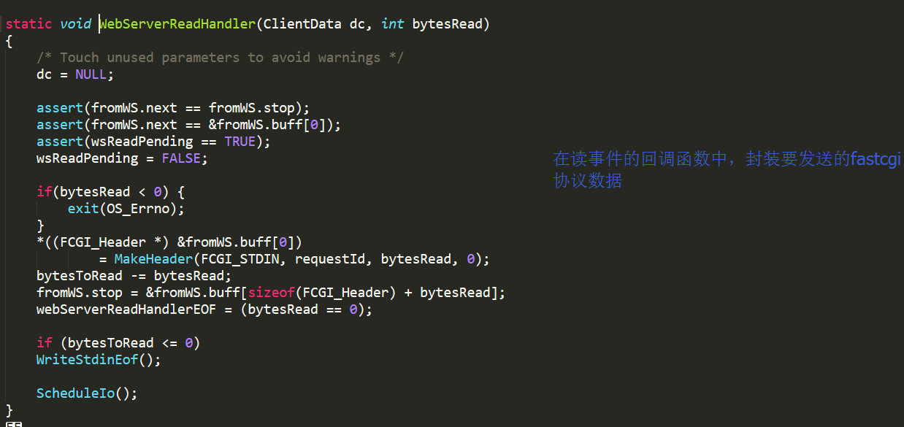
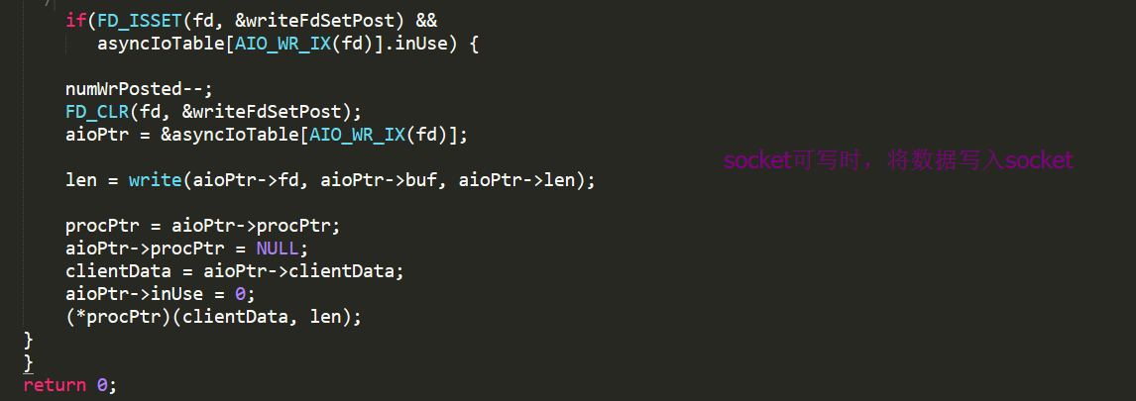
fastcgi协议
Fastcgi协议类型包括如下几种：
FCGI_PARAMS 发送name-value对，比如环境变量
FCGI_STDIN 将web服务器的标准输入发送给fastcgi
FCGI_DATA 发送filter data
FCGI_STDOUT 将fastcgi进程的标准输出发送给web服务器
FCGI_STDERR 将fastcgi进程的标准错误发送给web服务器
FCGI_END_REQUEST 请求的结束，可以是fastcgi发送给web服务器，也可以是web服务器发送给fastcgi

Slide 9
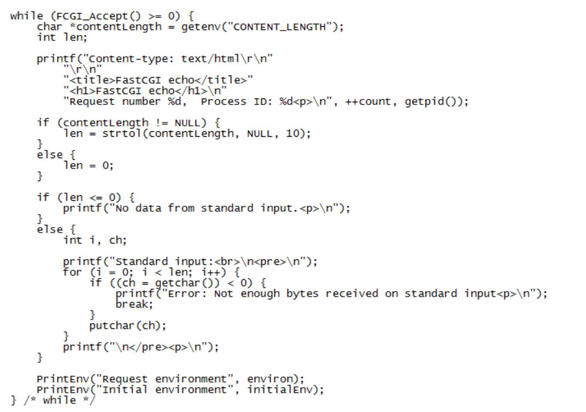
fastcgi开发——libfcgi
libfcgi是fastcgi的开发库，封装了fastcgi协议细节。

Slide 10
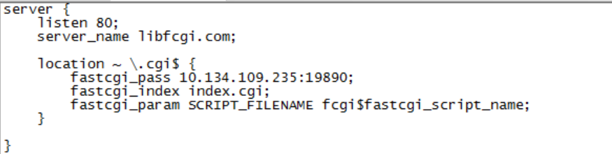
fastcgi开发——libfcgi
/usr/local/libfcgi/examples
启动fastcgi进程
/usr/local/bin/spawn-fcgi -f /usr/local/libfcgi/examples/echo -p 19890 -a 10.134.109.235
(2) 配置nginx
(3) http://libfcgi.com/test.cgi
Notes:
Php-fpm也是fastcgi进程，通过master/salve结构，对fpm子进程进行管理。

Slide 11
cgi-fcgi 介绍
cgi-fcgi作为普通程序和fastcgi程序之间的桥接器，封装了fastcgi协议，将请求转发给后端的fastcgi进程，接收fastcgi进程的响应。
Notes:
Php-fpm也是fastcgi进程，php-fpm是专门用于管理php fastcgi进程的管理器，通过master/salve结构，对fpm子进程进行管理。

Slide 12
cgi-fcgi 的几种运行方式
(1) cgi-fcgi -f cmdPath
cmdPath指定参数，也就是 -bind -connect等
(2) cgi-fcgi -bind -connect connName
connName可以是unix domain socket, 也可以是ip:port地址形式，cgi-fcgi会连接后端的fastcgi进程，转发请求数据和响应数据。
(3) cgi-fcgi -start -connect connName appPath [nServers]
生成nServers个appPath fastcgi进程，监听connName指定的domain socket或者ip:port
(4) cgi-fcgi -connect connName appPath [nServers]
这个命令先和后端fastcgi进程通信，如果失败，就启动nServers个fastcgi进程，再尝试连接
Notes:
Php-fpm也是fastcgi进程，php-fpm是专门用于管理php fastcgi进程的管理器，通过master/salve结构，对fpm子进程进行管理。

Slide 13
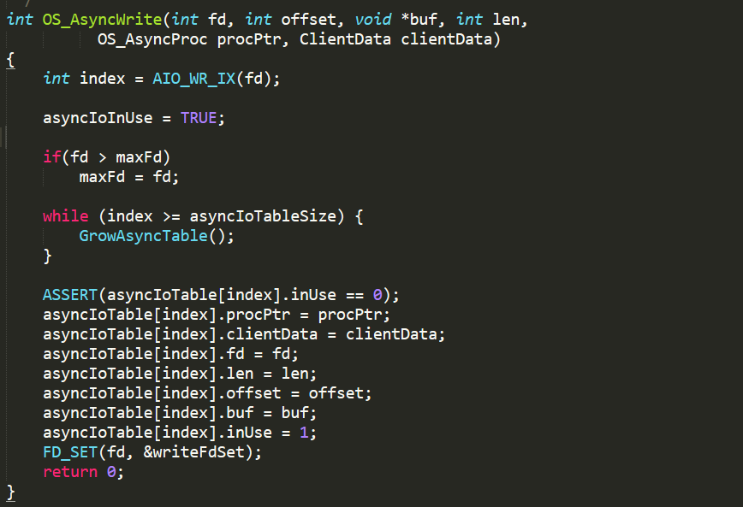
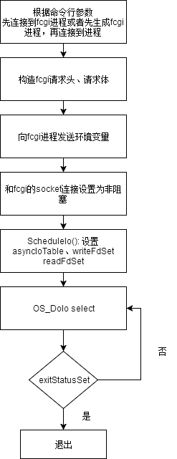
cgi-fcgi 分析——主流程
Notes:
Php-fpm也是fastcgi进程，php-fpm是专门用于管理php fastcgi进程的管理器，通过master/salve结构，对fpm子进程进行管理。

Slide 14
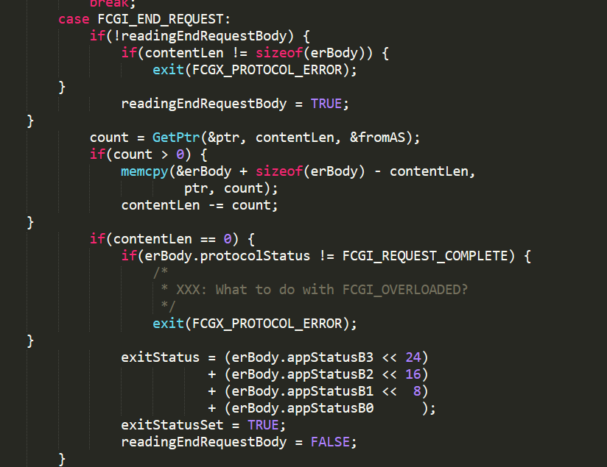
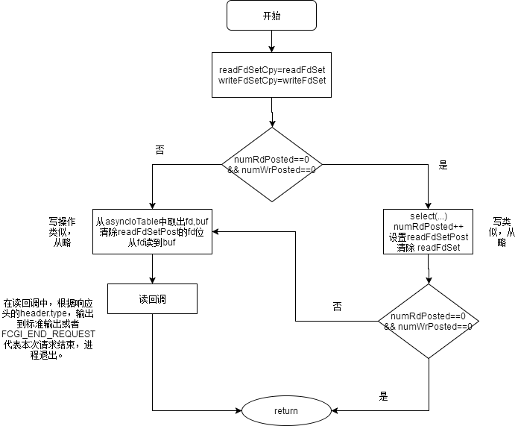
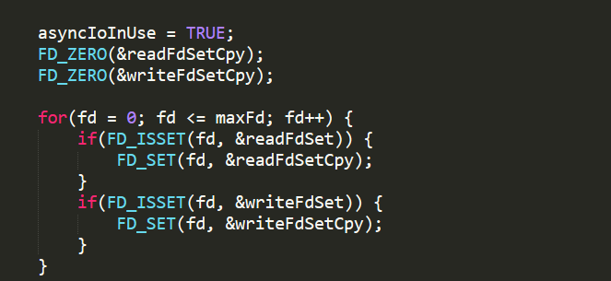
cgi-fcgi 分析——OS_DoIo事件循环
Notes:
Php-fpm也是fastcgi进程，php-fpm是专门用于管理php fastcgi进程的管理器，通过master/salve结构，对fpm子进程进行管理。

Slide 15
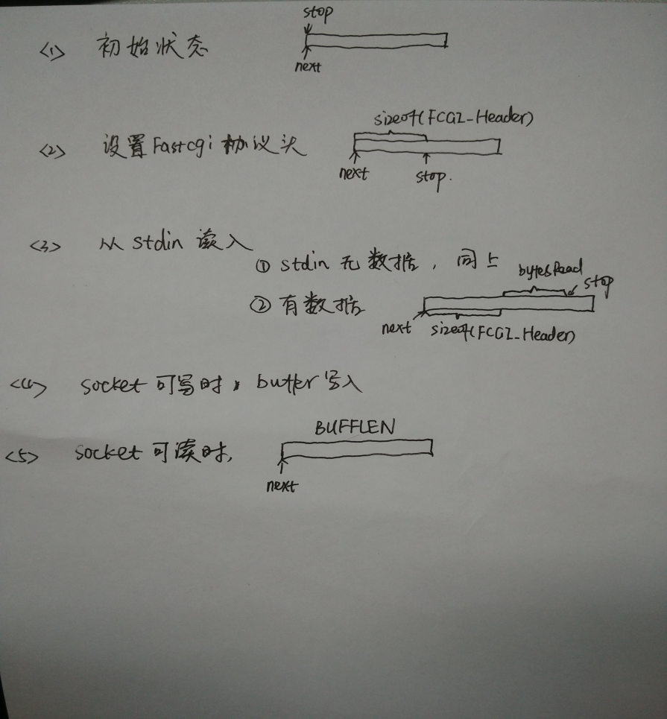
cgi-fcgi 分析——读写缓冲
Notes:
读标准输入和读socket共用一个缓冲区，怎么做到socket读不会覆盖标准输入的读缓冲区呢？
在刚开始的时候只把标准输入可读事件加入监听，在标准输入的读回调中，将socket的可读事件加入监听。

Slide 16
Questions and Answers
Q: 为什么没有使用更高效的epoll，而是select?
A: 因为cgi-fcgi只打开stdin, stderr, stdout, 以及到后端fastcgi进程的socket连接。遍历每个文件描述符检查是否有读写事件就可以了。
Q: 编译libfcgi的时候提示错误：/libfcgi/.libs/libfcgi.so.0:cannot read symbols ... collect2: error: ld returned 1 exit status
A: 先make clean, 再编译项目
Notes:
Php-fpm也是fastcgi进程，php-fpm是专门用于管理php fastcgi进程的管理器，通过master/salve结构，对fpm子进程进行管理。

Slide 17
1、cgi介绍
2、libfcgi库
3、要看项目

Slide 18

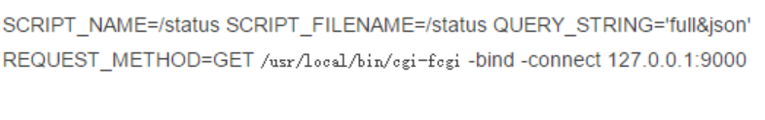
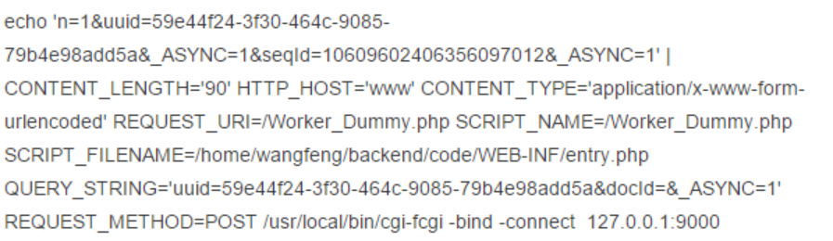
cgi-fcgi调用方式
以环境变量键值对的形式发送请求数据
(2)一部分数据通过环境变量发送，一部分数据通过stdin发送
Notes:
WebServerReadHandler回调中把标准输入fd也加入到select监听的描述符集中。
SCRIPT_NAME=/status SCRIPT_FILENAME=/status REQUEST_METHOD=GET /usr/local/bin/cgi-fcgi -bind -connect 127.0.0.1:9000
echo 'n=1&uuid=59e44f24-3f30-464c-9085-79b4e98add5a&_ASYNC=1&seqId=10609602406356097012&_ASYNC=1' | CONTENT_LENGTH='90' HTTP_HOST='www' CONTENT_TYPE='application/x-www-form-urlencoded' REQUEST_URI=/Worker_Dummy.php SCRIPT_NAME=/Worker_Dummy.php SCRIPT_FILENAME=/home/wangfeng/backend/code/WEB-INF/entry.php QUERY_STRING='uuid=59e44f24-3f30-464c-9085-79b4e98add5a&docId=&_ASYNC=1' REQUEST_METHOD=POST /usr/local/bin/cgi-fcgi -bind -connect 127.0.0.1:9000

Slide 19

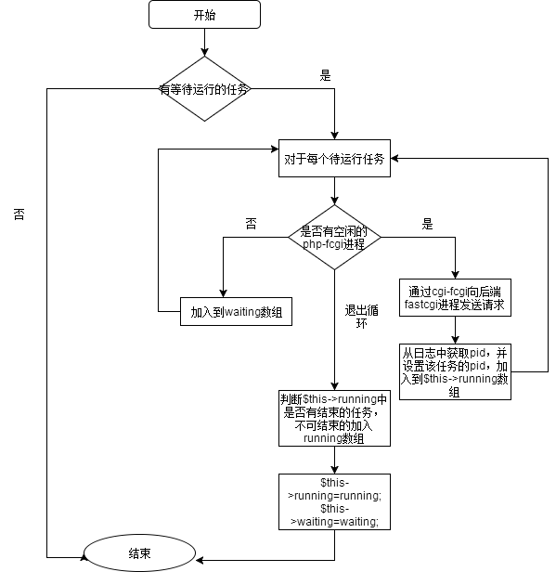
Server_ProcessManager分析

Slide 20
谢谢！欢迎批评指正！

